Slide 1
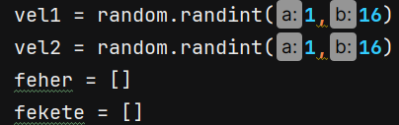
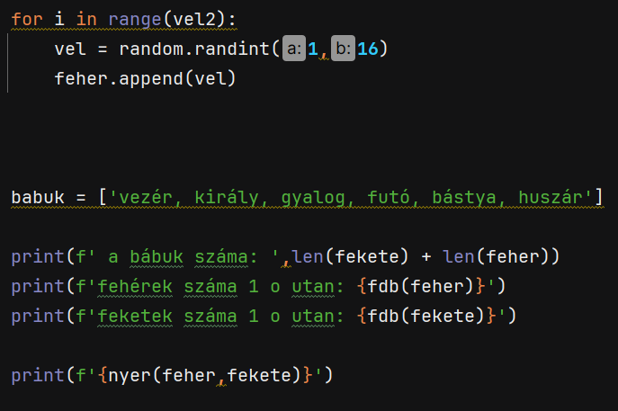
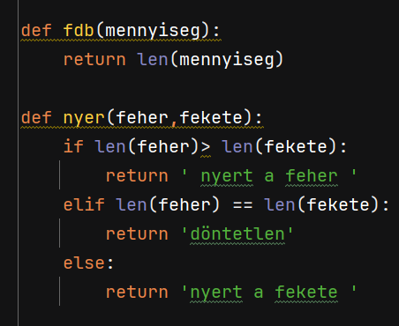
Ákos része a projektben:
Az én részem a függvények meghívása és használata.
Először a fekete és fehér bábuk mennyiségét megadó függvényt készítettem.
A nyerő felet egy másik függvénnyel csináltam ahol a lista hosszát ellenőriztem és hasonlítottam össze
Itt a fehér és fekete bábuk számát adtuk meg.

Slide 2
Köszönjük a figyelmet!

